Slide 1

СКБ «КУБИК-234»
«Конструктор образовательных программ»
УГАТУ
Заказчик: Рабочая группа рынка НТИ EduNet (заказной проект)

Slide 2
Наше решение
Для: - преподавателей вузов,
- методистов,
- представителей учебного управления (руководителей);
- студентов
наш web-сайт с привязкой к базам данных
будет автоматизировано создавать документ ОПОП,
и в отличие от распространенной программы 1С
будет иметь: - простой и понятный интерфейс;
- оперативность в использовании;
- отсутствие необходимости покупки Лицензии на использование;
- возможность переноса «продукта» с компьютера на компьютер;
- наличие Личного кабинета в «продукте»;
- возможность актуализации ОПОП согласно обновлениям нормативной документации.

Slide 3
Целевые ориентиры
Цель к концу Интенсива
Цель на Хакатон
Разработать проектную документацию "продукта":
описать весь функционал "продукта";
Разработать Дорожную карту создания опытного образца "продукта".
разработать Key Visual «продукта»;
определить инструменты для разработки;
прописать требования к технической базе, на которой будет функционировать «продукт».
Разработать MVP "продукта" с основным требующимся функционалом

Slide 4
Сценарный анализ AS IS
Акторы: преподаватели вузов.
Предусловия: преподаватель открывает приложение для составления ОПОП и РПД.
Ожидаемый результат: преподаватель получает готовый документ ОПОП.
Шаги сценария:
Преподаватель открывает 1С или другую программу.
Программа запускается.
Преподаватель открывает браузер.
Преподаватель входит в личный кабинет на сайте университета.
<Проблема> Преподаватель ищет необходимые документы в разных местах: учебный план в 1С, РПД в личном кабинете. То есть преподаватель имеет ограниченный доступ ко всем документам ОПОП и не видит целостную картину.
Преподаватель вписывает вручную темы, оценочные средства и список литературы в шаблон ОПОП или РПД.
Преподаватель получает готовый документ ОПОП или РПД.
<Конец>.

Slide 5
Сценарный анализ TO BE
Акторы: преподаватели вузов.
Предусловия: преподаватель открывает браузер.
Ожидаемый результат: преподаватель получает готовый документ ОПОП.
Шаги сценария:
Преподаватель открывает браузер.
Преподаватель входит в личный кабинет на нашей платформе.
Преподаватель переходит в пункт «Создать документ».
Преподаватель выбирает тип составляемого документа.
Преподаватель выбирает тему, оценочные средства и актуальную литературу из выпадающих списков.
Преподаватель нажимает на кнопку «Скачать документ».
Преподаватель получает готовый документ ОПОП или РПД.
<Конец>.

Slide 6
Глубинное проблемное интервью
Опрос ОПОП преподавателям
Можно выбрать несколько вариантов ответа
1. Разрабатываете ли вы ОПОП? (основная профессиональная образовательная программа)
а) Да б) Нет
5. Как происходит составление ОПОП в настоящее время?(методики разработки)
а) Определение общих характеристик программы
б) Распределение времени, отведенного на освоение материала
в) Применение образовательных технологий в составлении ОПОП
г) Прогнозирование результатов применения разработанного ОПОП
д) Формирование целей и задач ОПОП
е) свой вариант ответа
2. При составлении ОПОП сколько в среднем вы совершаете опечаток/ошибок?
а) 1-3 б) 3-7 в) 7-10 г) 10+
3. С чем связаны опечатки/ошибки?
а) Невнимательность б) Ошибка в исходной информации
в) Неактуальность данных г) свой вариант ответа
6. Какие структурные элементы ОПОП вы разрабатываете?
а) Методические материалы, в том числе программа итоговой аттестации
б) Общая характеристика образовательной программы
в) Учебный план по всем реализуемым формам обучения
г) Оценочные средства
д) Рабочие программы дисциплин
е) свой вариант ответа
4. С какой проблемой при составлении/утверждении ОПОП вы сталкиваетесь?
а) Проблема актуальности основных образовательных программ
б) Проблема реализации основных образовательных программ
в) Проблема трудности освоения студентами материала образовательных программ
г) Проблема разработки нормативно-методических основ образовательных программ с учетом требований профессиональных стандартов
д) свой вариант ответа
7. В случае, если решение потребует продвинутого уровня владения компьютером, готовы ли вы будете взять в оборот данное решение?
а) Да б) Нет

Slide 7
8. Какими критериями вы руководствуетесь при составлении/утверждении ОПОП?
а) Актуальность ОПОП
б) Срок освоения ОПОП
в) Трудоемкость ОПОП
г) Учет установленных квалификационных требований
д) свой вариант ответа
11. Готовы ли делегировать разработку ОПОП методистам?
а) Да б) Нет
12. Будет ли для вас необходим дополнительный функционал в виде оповещений о предстоящих парах и службы поддержки?
а) Да б) Нет
9. Сколько процентов времени от общего вы тратите на составление элементов ОПОП?
а) Менее 25%
б) 25-50%
в) 50-75%
г) Более 75%
13. Используете ли вы в работе платформу 1С?
а) Да б) Нет
10. Если загруженность от разработки ОПОП высокая, каким вы видите решение проблемы?
а) Делегирование разработки ОПОП методистам
б) Привлечение сторонних сервисов/образовательных платформ
в) свой вариант ответа
14. Какие аспекты при составлении дополнительных профессиональных программ вы учитываете?
а) Профессиональные стандарты
б) Квалификационные требования
в) свой вариант ответа

Slide 8
Опрос ОПОП методистам
Можно выбрать несколько вариантов ответа
1. Принимаете ли вы участие в разработке ОПОП? (основная профессиональная образовательная программа)
а) Да б) Нет
6. Готовы ли вы взять на себя полную разработку ОПОП?
а) Да б) Нет
7. Какие образовательные технологии применяете при разработке ОПОП?
а) Дистанционные образовательные технологии
б) Электронное обучение
в) Проектные технологии
г) свой вариант ответа
2. Насколько процентов вы бы оценили свою текущую загруженность?
а) Менее 25% б) 25-50%
в) 50-75% г) Более 75%
3. Если вы загружены на 100%, каким вы видите решение проблем с высокой загруженностью?
а) Делегирование разработки ОПОП
б) Привлечение сторонних сервисов/образовательных платформ
г) свой вариант ответа
8. Какие методические указания по усвоению вы используете? (свободный вопрос)
Все ответили, что таковых указаний нет
9. Насколько плотно вы взаимодействуете с преподавателями сейчас для выполнения задач?
а) В плотном взаимодействии по всем задачам
б) Взаимодействую по большей части задач
в) Взаимодействую по малой части задач
г) Преподаватели заняты и не дают возможности плотно с ними взаимодействовать, советоваться
д) свой вариант ответа
4. Какой ваш уровень владения компьютером?
а) Начинающий б) Средний в) Опытный г) Продвинутый
5. Используете ли вы в работе платформу 1С?
а) Да б) Нет

Slide 9
HADI-цикл проверки Гипотезы
Hypothesis
Если преподаватель создаёт образовательную программу, то сколько в среднем он совершает опечаток/ошибок?
Проведено анкетирование преподавателей и методистов
Преподаватели совершают в среднем 5 ошибок/опечаток и количество необходимо снизить
Анализ данных из google-форм
Insights
Action
Data

Slide 10
Функционал «продукта»
Личный кабинет для каждого пользователя.
Возможность восстановления пароля с помощью почты или с помощью тех поддержки.
Возможность выгрузки результатов конструктора в формате pdf или docx по выбору.
Поиск по сайту.
Кнопка помощи (техническая поддержка).
Возможность восстановления прошлых подборок.
Возможность просмотра и редактирования документа до скачивания.

Slide 11
Схема продукта
Требуется создать веб-сайт, генерирующий из подключенных различных Баз данных документ Образовательной программы:
Место дисциплины в ОП
Материально-технич. обеспечение
Методич. указания по освоению
Адаптация программы для ОВЗ
Результаты обучения
Образовательные технологии
Документ
Модули дисциплины
Фонд оценочных средств
Учебно-методич.и информационное обеспечение
Учебный план
Учебно-методич. обеспечение самостоятельной работы
РПД

Slide 12
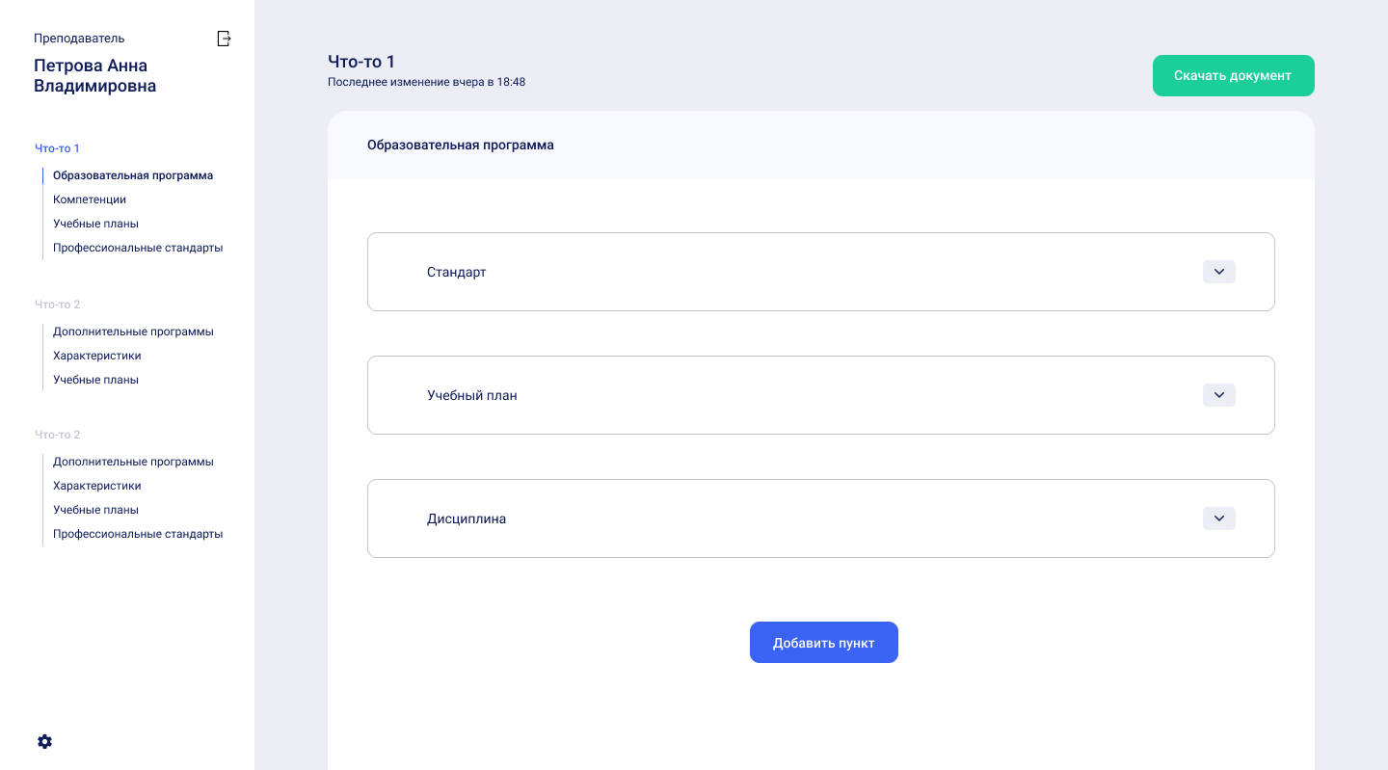
Key Visual «продукта»

Slide 13
Инструменты разработки
Графический редактор (отрисовка макета) – Figma
Верстка макета – html, sass (css), ts (js)
Разработка клиентского приложения (front end) – в него включается сверстанный макет и angular (ts)
Разработка серверного приложения (back end) – для разработки используется язык программирования c#, фреймворк asp.net core
Разработка базы данных – postgreSQL, mongoDB
Редакторы кода – vs codе, microsoft visual studio

Slide 14

Ограничения в работе с «продуктом»
Достоинства | Недостатки
С продуктом можно работать на любых ОС | Требует наличие интернета
Нет необходимости покупки Лицензии | Не работает на браузере Explorer
Одну и ту же информацию можно открывать на различных компьютерах
«Продукт» можно подстроить по базы данных любой организации
И множество других

Slide 15
Инновационность «продукта»
Продуктовая инновация | Заимствования у аналогов
Формирование конечного документа внутри программы | Формирование единой базы
Простая и понятная навигация | Сохранение всех документов на ресурсе
Подключения к различным базам данных | Контроль соблюдения базового шаблона и своевременности выполнения
Отсутствие ограничений для доступа пользователей

Slide 16
Дорожная карта разработки
1
4
3
2
Составить техническое задание для программиста
Составить дизайн-концепцию сайта
Разработать дизайн главной страницы, личного кабинета и др.
Программисту:
Верстка сайта
Программирование функционала
Тестирование сайта
Связать базы данных с сайтом
Составить техническое задание для веб-дизайнера
Подготовить контент: добавить в базы данных документы
Дизайнеру:

Slide 17
План работы на Хакатоне
Задача | Выполнение
Определить круг проблем будущих Пользователей (выдвинуть гипотезы) | ✓
Провести глубинное интервью с Пользователями | ✓
Проверить справедливость выдвинутых гипотез | ✓
Описать функционал будущего «продукта» | ✓
Определить требуемые к привязке Базы данных | ✓
Разработать Key Visual «продукта» | ✓
Определить инновационные аспекты «продукта» | ✓
Составить Дорожную карту по дальнейшей разработки «продукта» | ✓

Slide 18


